Slide 1
Celil Şentürk
yaşam boyu eğitim…

Slide 2
Hakkımda
Bilgisayar Programcılığı önlisans mezunuyum.
Frontend geliştirme alanında HTML,CSS, JavaScript dillerine ve Angular framework’üne ilgi duyuyorum.
Backend tarafında ise PostgreSQL, MSSQL, MYSQL gibi yaygın veritabanı sistemleri hakkında bilgilerimi pekiştirdikten sonra PHP veya .NET platformlarından birinde kendimi geliştirmek istiyorum.

Slide 3
Projeler
Şu an portfolyomda sergileyebileceğim somut bir proje bulunmamakla birlikte, bu durum sürekli öğrenme ve kendimi geliştirme sürecinde olmamdan kaynaklanmaktadır.
Bu nedenle henüz kendimi kapsamlı bir projeyi başarıyla tamamlayabilecek düzeyde yeterli görmememdir.

Slide 4
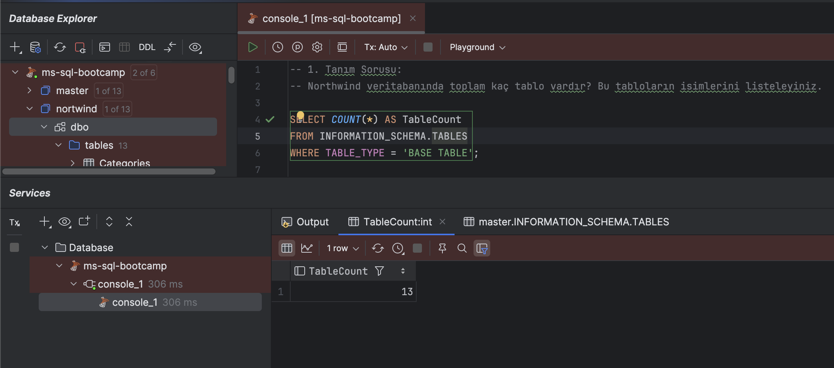
Sorular
1. Northwind veritabanında toplam kaç tablo vardır? Bu tabloların isimlerini listeleyiniz.
SELECT COUNT(*) AS TableCount FROM INFORMATION_SCHEMA.TABLES WHERE TABLE_TYPE = 'BASE TABLE';

Slide 5
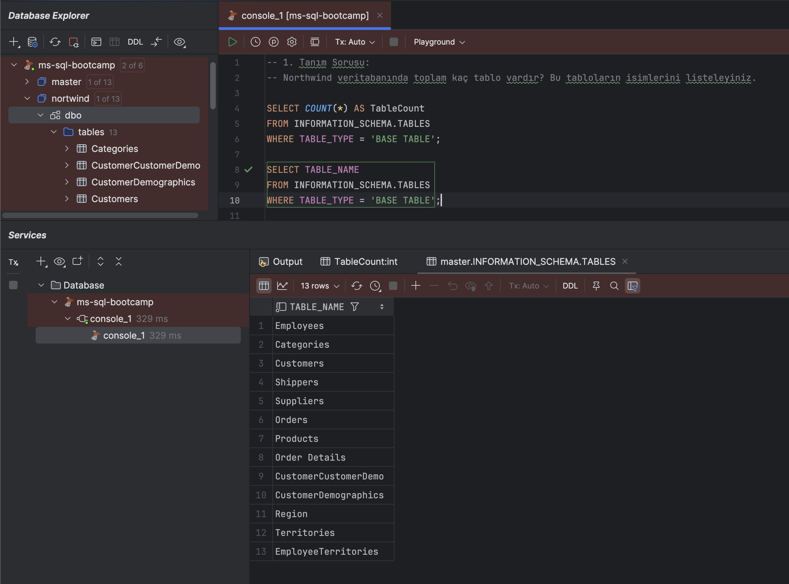
Sorular
1. Northwind veritabanında toplam kaç tablo vardır? Bu tabloların isimlerini listeleyiniz.
SELECT TABLE_NAME
FROM INFORMATION_SCHEMA.TABLES
WHERE TABLE_TYPE = 'BASE TABLE';

Slide 6
Sorular
2. JOIN Sorusu:
Her sipariş (Orders) için, Şirket adı (CompanyName), çalışan adı (Employee Full Name), sipariş tarihi ve gönderici şirketin adı (Shipper) ile birlikte bir liste çıkarın.
SELECT ord.OrderID AS 'Şipariş ID', cus.CompanyName AS ŞirketAdı, emp.FirstName AS 'Çalışan Adı', emp.LastName AS 'Çalışan Soyadı', ord.OrderDate, shp.CompanyName AS 'Gönderici Şirketin Adı' FROM Orders ord JOIN Customers cus ON ord.CustomerID = cus.CustomerID JOIN Employees emp ON ord.EmployeeID = emp.EmployeeID JOIN Shippers shp ON ord.ShipVia = shp.ShipperID;

Slide 7
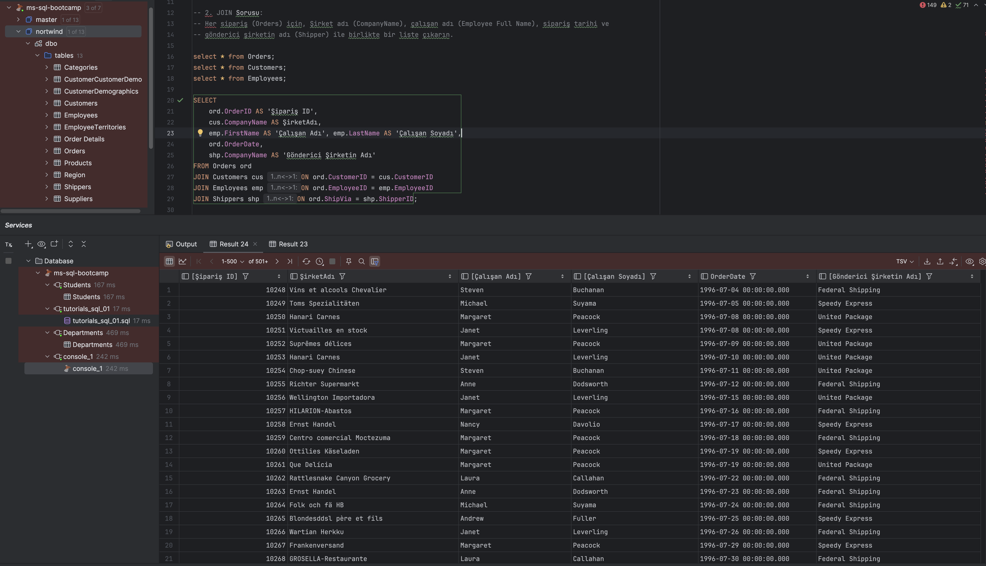

Slide 8
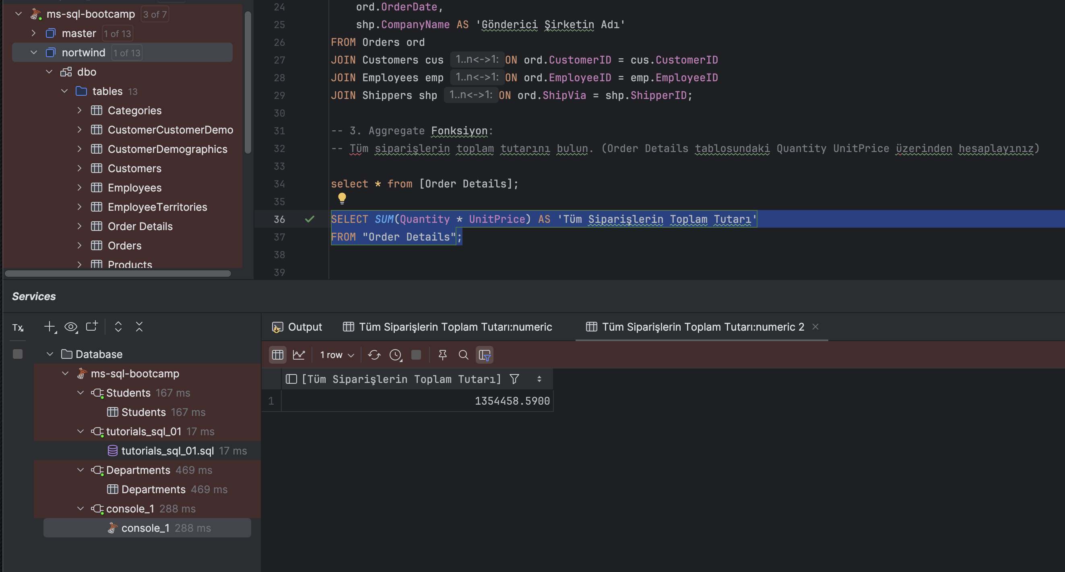
Sorular
3. Aggregate Fonksiyon: Tüm siparişlerin toplam tutarını bulun. (Order Details tablosundaki Quantity UnitPrice üzerinden hesaplayınız)
SELECT SUM(Quantity * UnitPrice) AS 'Tüm Siparişlerin Toplam Tutarı’ FROM "Order Details";

Slide 9
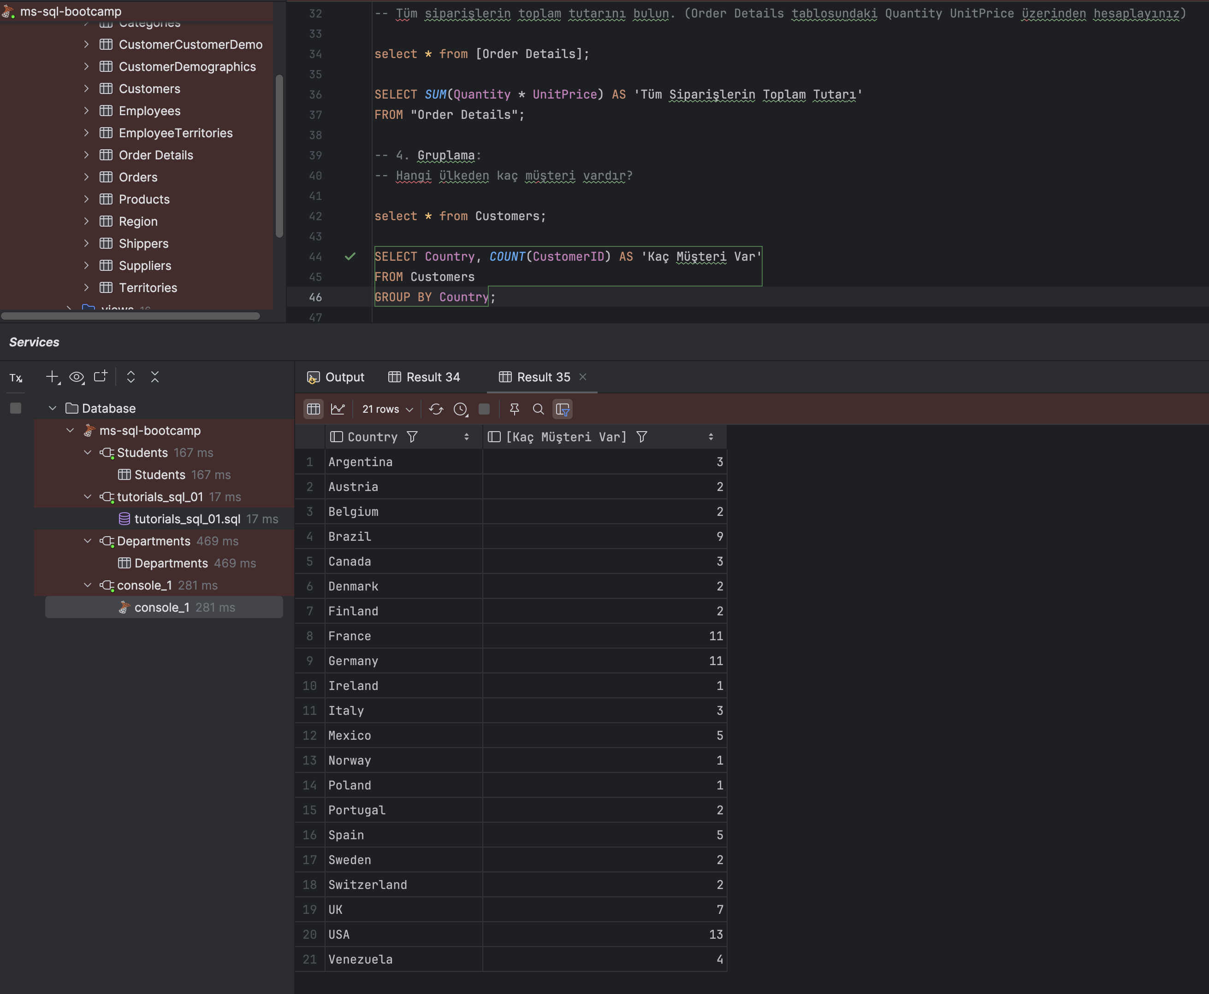
Sorular
4. Gruplama: Hangi ülkeden kaç müşteri vardır?
SELECT Country, COUNT(CustomerID) AS 'Kaç Müşteri Var’ FROM Customers GROUP BY Country;

Slide 10
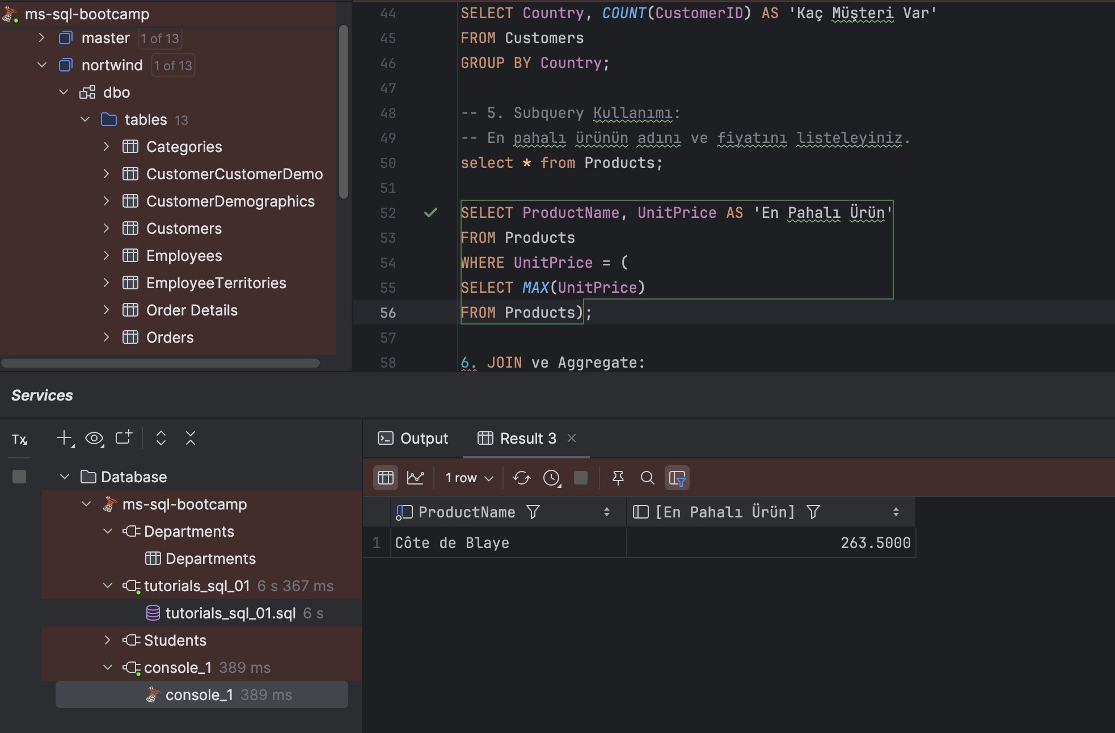
Sorular
5. Subquery Kullanımı: En pahalı ürünün adını ve fiyatını listeleyiniz.
SELECT ProductName, UnitPrice FROM Products WHERE UnitPrice = ( SELECT MAX(UnitPrice) FROM Products);

Slide 11
Sorular
6. JOIN ve Aggregate: Çalışan başına düşen sipariş sayısını gösteren bir liste çıkarınız.
SELECT emp.EmployeeID, emp.LastName, emp.FirstName, COUNT(ord.OrderID) AS 'Çalışan Bşına Düşen Sipariş Sayısı' FROM Employees emp LEFT JOIN Orders ord ON emp.EmployeeID = ord.EmployeeID GROUP BY emp.EmployeeID, emp.LastName, emp.FirstName ORDER BY [Çalışan Bşına Düşen Sipariş Sayısı] DESC;

Slide 12
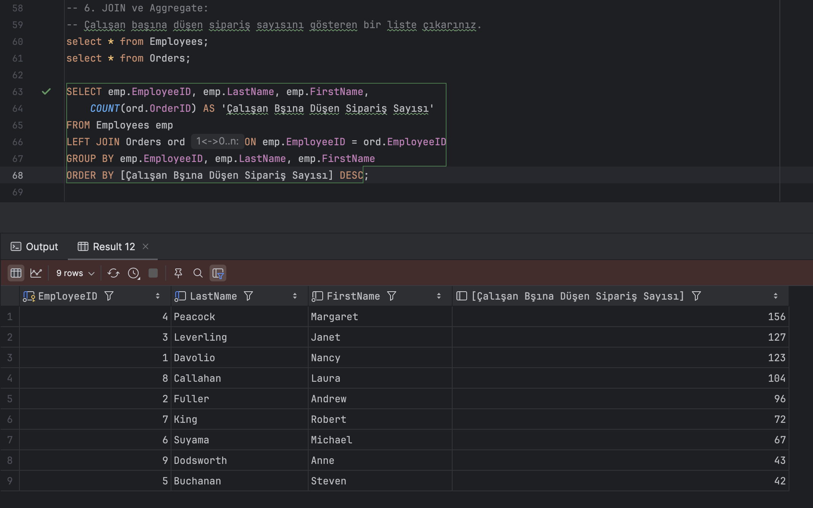

Slide 13
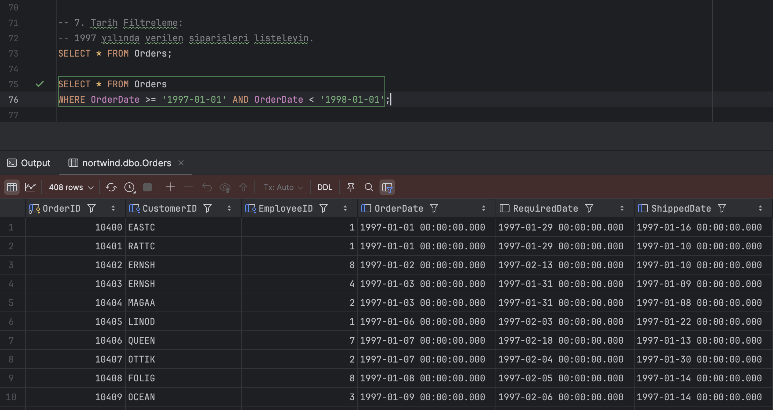
Sorular
7. Tarih Filtreleme: 1997 yılında verilen siparişleri listeleyin.
SELECT * FROM Orders WHERE OrderDate >= '1997-01-01' AND OrderDate < '1998-01-01';

Slide 14
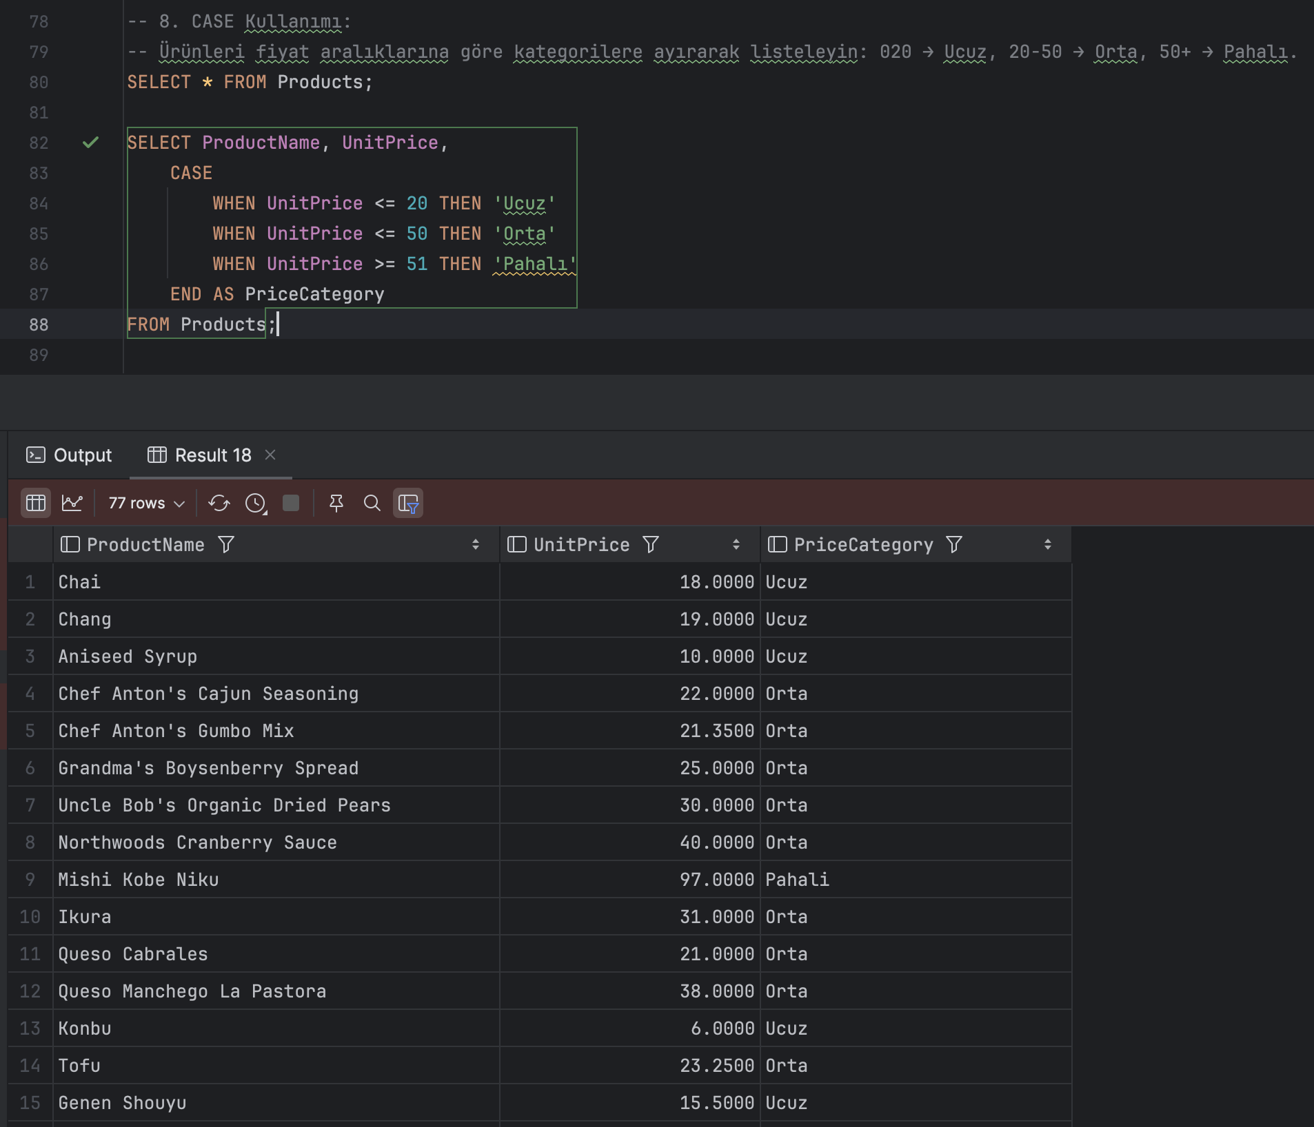
Sorular
8. CASE Kullanımı: Ürünleri fiyat aralıklarına göre kategorilere ayırarak listeleyin: 020 → Ucuz, 20-50 → Orta, 50+ → Pahalı.
SELECT ProductName, UnitPrice, CASE WHEN UnitPrice <= 20 THEN 'Ucuz' WHEN UnitPrice <= 50 THEN 'Orta' WHEN UnitPrice >= 51 THEN 'Pahalı' END AS PriceCategory FROM Products;

Slide 15
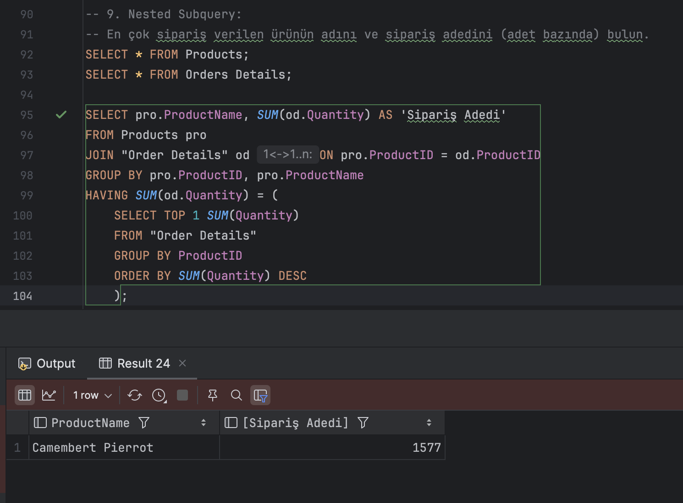
Sorular
9. Nested Subquery: En çok sipariş verilen ürünün adını ve sipariş adedini (adet bazında) bulun.
SELECT pro.ProductName, SUM(od.Quantity) AS 'Sipariş Adedi' FROM Products pro JOIN "Order Details" od ON pro.ProductID = od.ProductID GROUP BY pro.ProductID, pro.ProductName HAVING SUM(od.Quantity) = ( SELECT TOP 1 SUM(Quantity) FROM "Order Details" GROUP BY ProductID ORDER BY SUM(Quantity) DESC );

Slide 16
Sorular
10. View Oluşturma: Ürünler ve kategoriler bilgilerini birleştiren bir görünüm (view) oluşturun.

Slide 17
Sorular
11. Trigger: Ürün silindiğinde log tablosuna kayıt yapan bir trigger yazınız.

Slide 18
Sorular
12. Stored Procedure: Belirli bir ülkeye ait müşterileri listeleyen bir stored procedure yazınız.

Slide 19
Sorular
13. Left Join Kullanımı: Tüm ürünlerin tedarikçileriyle (suppliers) birlikte listesini yapın. Tedarikçisi olmayan ürünler de listelensin.
SELECT pro.ProductID, pro.ProductName, pro.UnitPrice, sup.SupplierID, sup.CompanyName, sup.ContactName FROM Products pro LEFT JOIN Suppliers sup ON pro.SupplierID = sup.SupplierID;

Slide 20
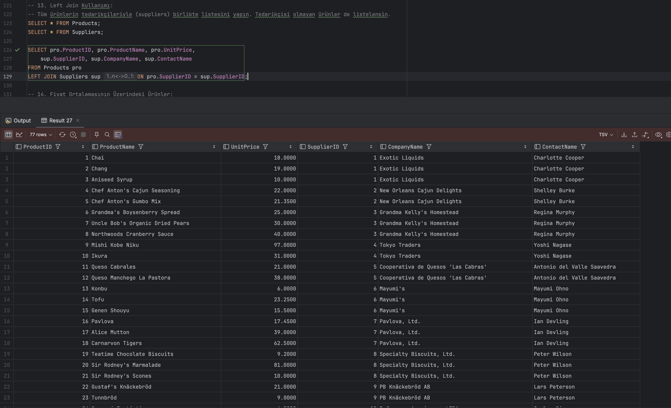

Slide 21
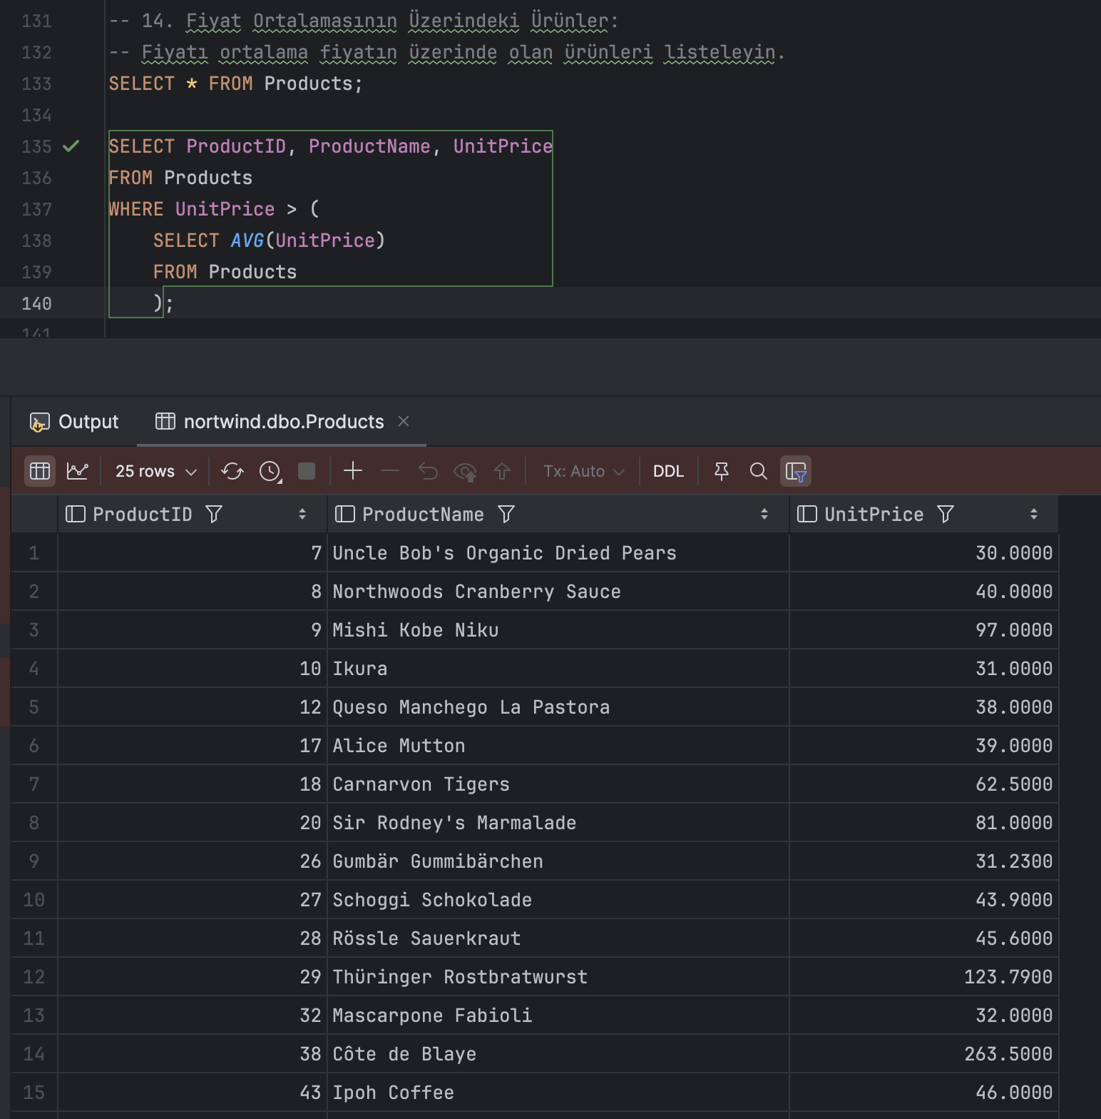
Sorular
14. Fiyat Ortalamasının Üzerindeki Ürünler: Fiyatı ortalama fiyatın üzerinde olan ürünleri listeleyin.
SELECT ProductID, ProductName, UnitPrice FROM Products WHERE UnitPrice > ( SELECT AVG(UnitPrice) FROM Products );

Slide 22
Sorular
15. En Çok Ürün Satan Çalışan: Sipariş detaylarına göre en çok ürün satan çalışan kimdir?
SELECT TOP 1 emp.EmployeeID, emp.FirstName, emp.LastName, SUM(od.Quantity) AS TotalProductsSold FROM Employees emp LEFT JOIN Orders ord ON emp.EmployeeID = ord.EmployeeID LEFT JOIN "Order Details" od ON ord.OrderID = od.OrderID GROUP BY emp.EmployeeID, emp.FirstName, emp.LastName ORDER BY SUM(od.Quantity) DESC;

Slide 23
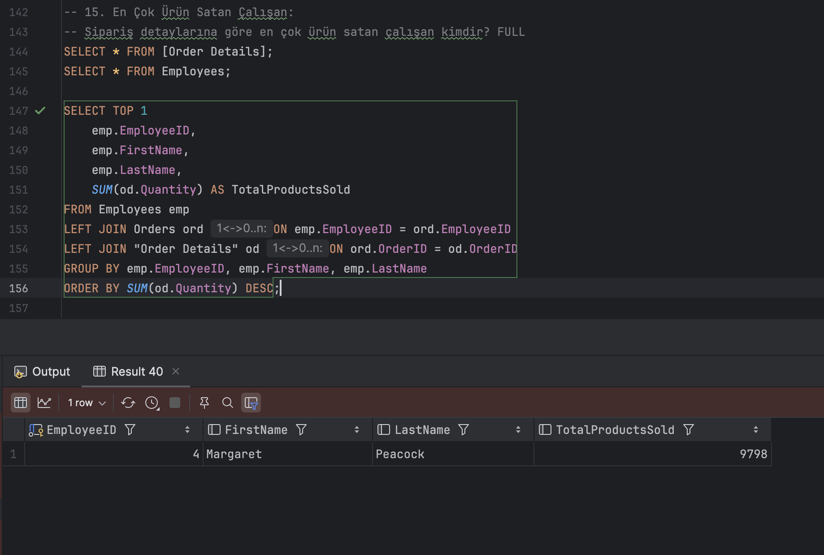

Slide 24
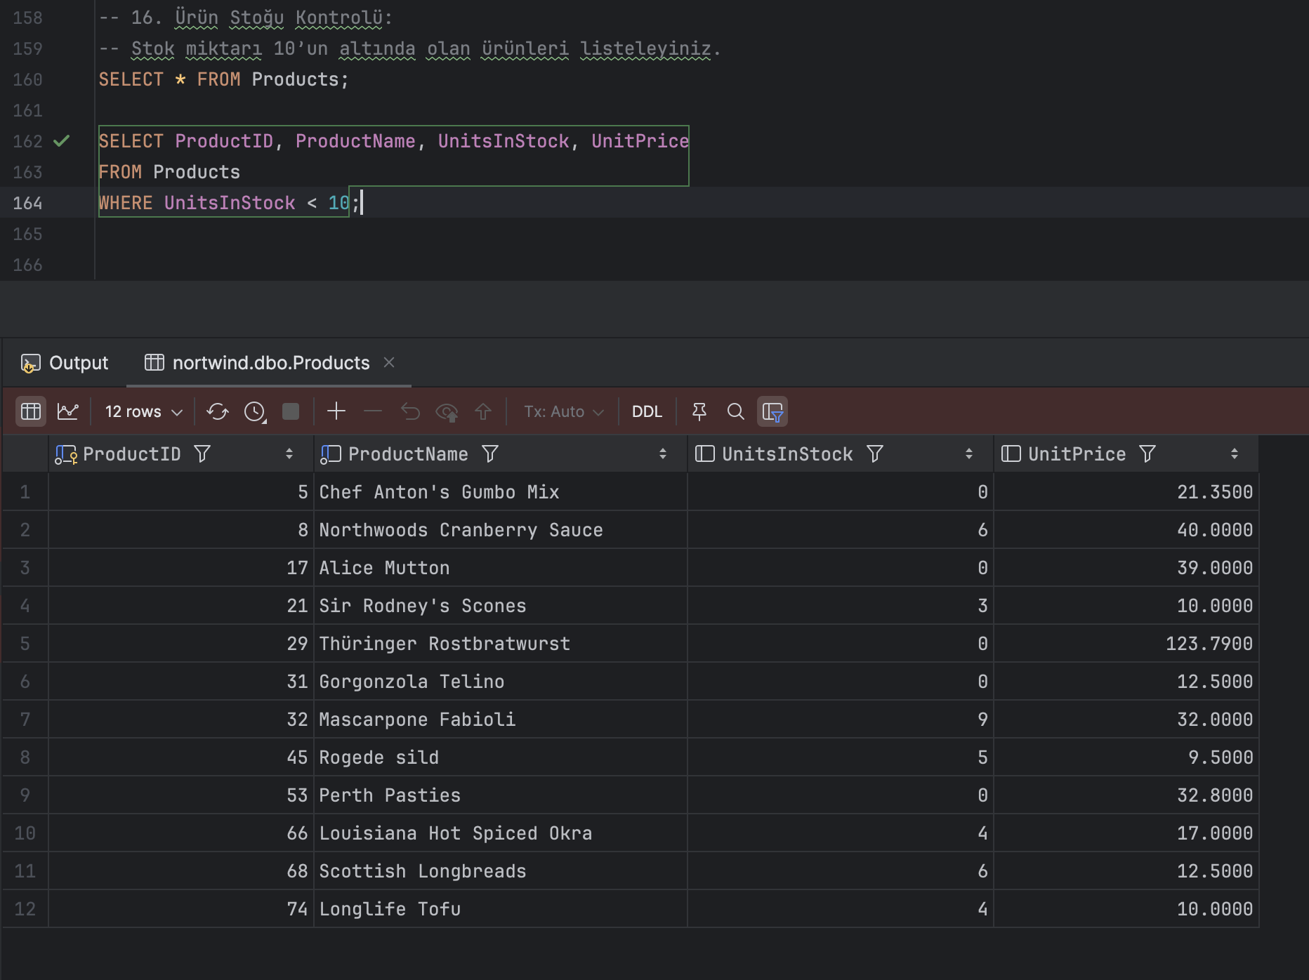
Sorular
16. Ürün Stoğu Kontrolü: Stok miktarı 10’un altında olan ürünleri listeleyiniz.
SELECT ProductID, ProductName, UnitsInStock, UnitPrice FROM Products WHERE UnitsInStock < 10;

Slide 25
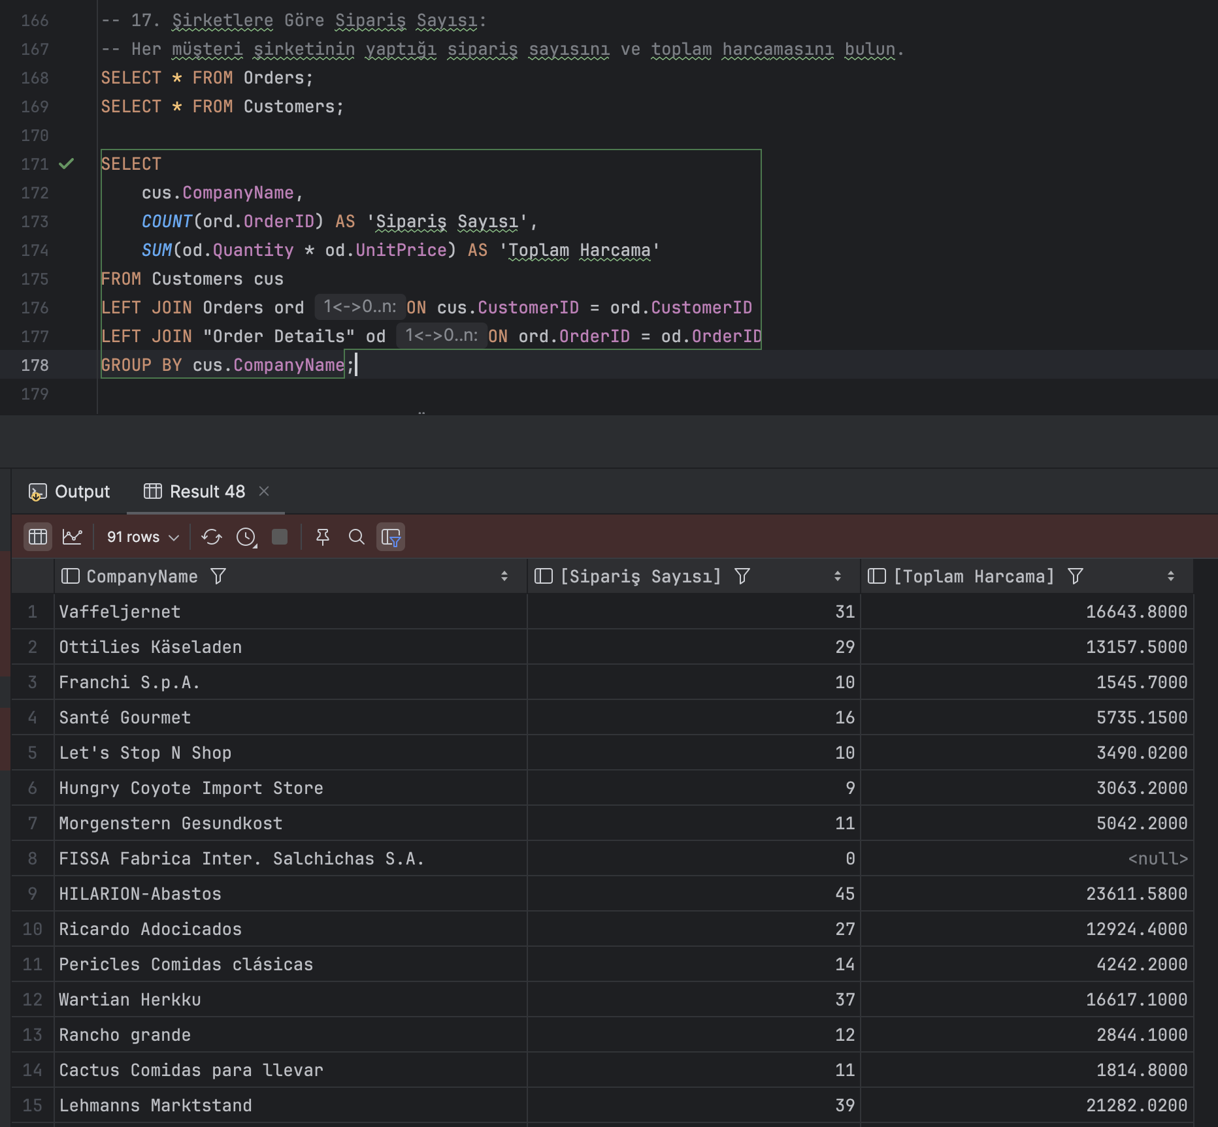
Sorular
17. Şirketlere Göre Sipariş Sayısı: Her müşteri şirketinin yaptığı sipariş sayısını ve toplam harcamasını bulun.
SELECT cus.CompanyName, COUNT(ord.OrderID) AS 'Sipariş Sayısı', SUM(od.Quantity * od.UnitPrice) AS 'Toplam Harcama' FROM Customers cus LEFT JOIN Orders ord ON cus.CustomerID = ord.CustomerID LEFT JOIN "Order Details" od ON ord.OrderID = od.OrderID GROUP BY cus.CompanyName;

Slide 26
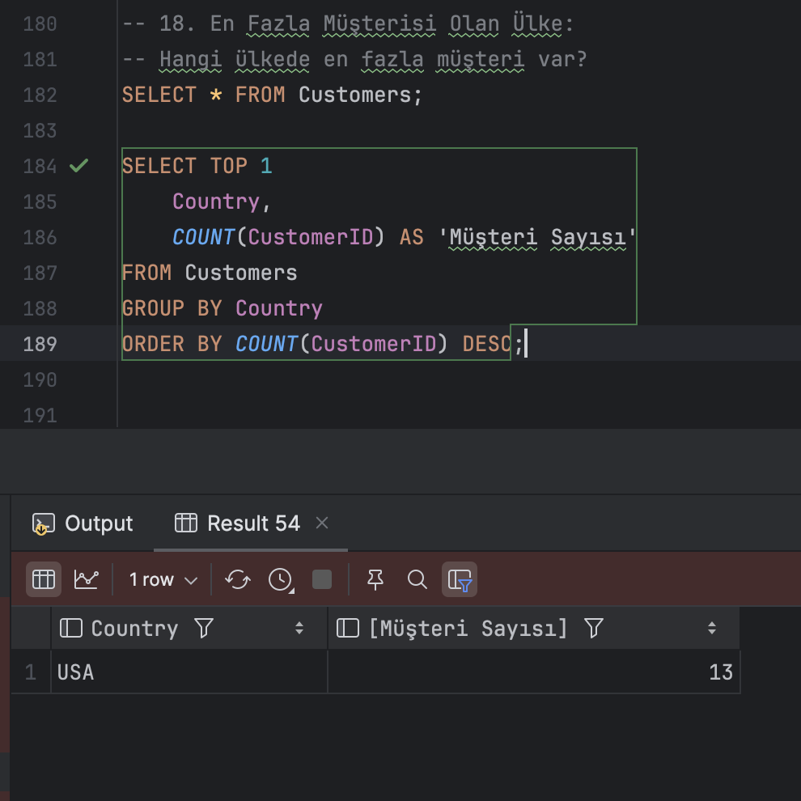
Sorular
18. En Fazla Müşterisi Olan Ülke: Hangi ülkede en fazla müşteri var?
SELECT TOP 1 Country, COUNT(CustomerID) AS CustomerCount FROM Customers GROUP BY Country ORDER BY COUNT(CustomerID) DESC;

Slide 27
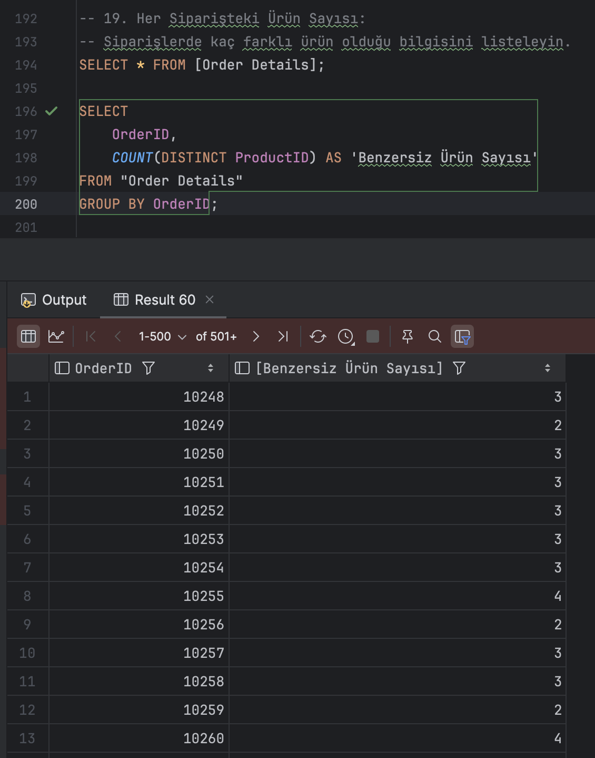
Sorular
19. Her Siparişteki Ürün Sayısı: Siparişlerde kaç farklı ürün olduğu bilgisini listeleyin.
SELECT OrderID, COUNT(DISTINCT ProductID) AS 'Benzersiz Ürün Sayısı' FROM "Order Details" GROUP BY OrderID;

Slide 28
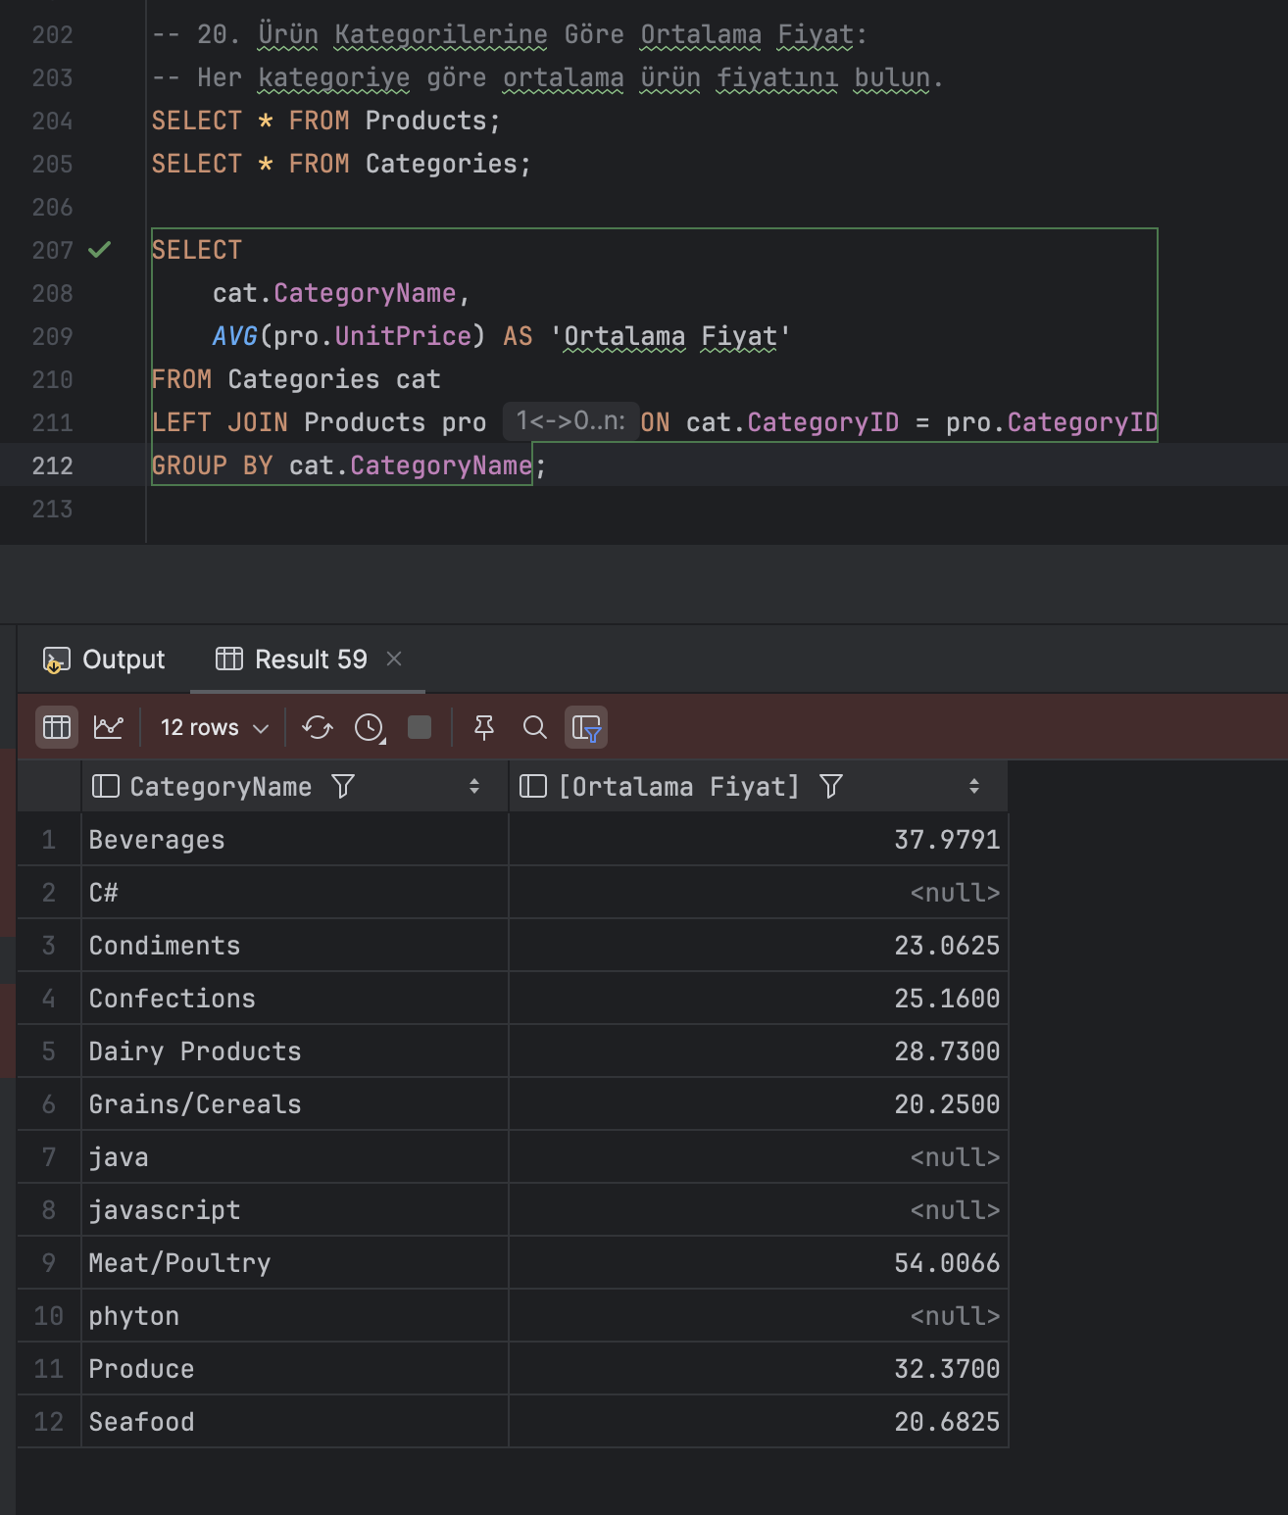
Sorular
20. Ürün Kategorilerine Göre Ortalama Fiyat: Her kategoriye göre ortalama ürün fiyatını bulun.
SELECT cat.CategoryName, AVG(pro.UnitPrice) AS 'Ortalama Fiyat' FROM Categories cat LEFT JOIN Products pro ON cat.CategoryID = pro.CategoryID GROUP BY cat.CategoryName;

Slide 29
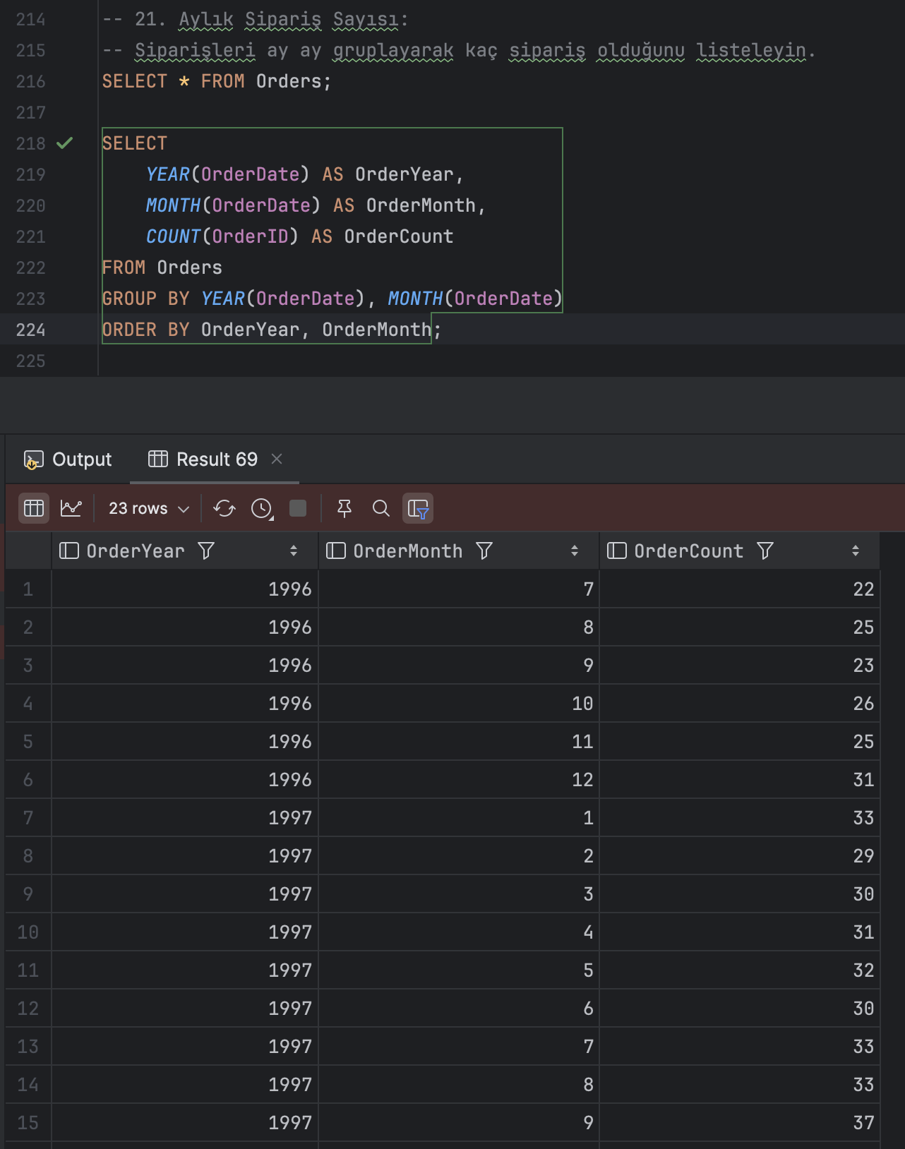
Sorular
21. Aylık Sipariş Sayısı: Siparişleri ay ay gruplayarak kaç sipariş olduğunu listeleyin.
SELECT YEAR(OrderDate) AS OrderYear, MONTH(OrderDate) AS OrderMonth, COUNT(OrderID) AS OrderCount FROM Orders GROUP BY YEAR(OrderDate), MONTH(OrderDate) ORDER BY OrderYear, OrderMonth;

Slide 30
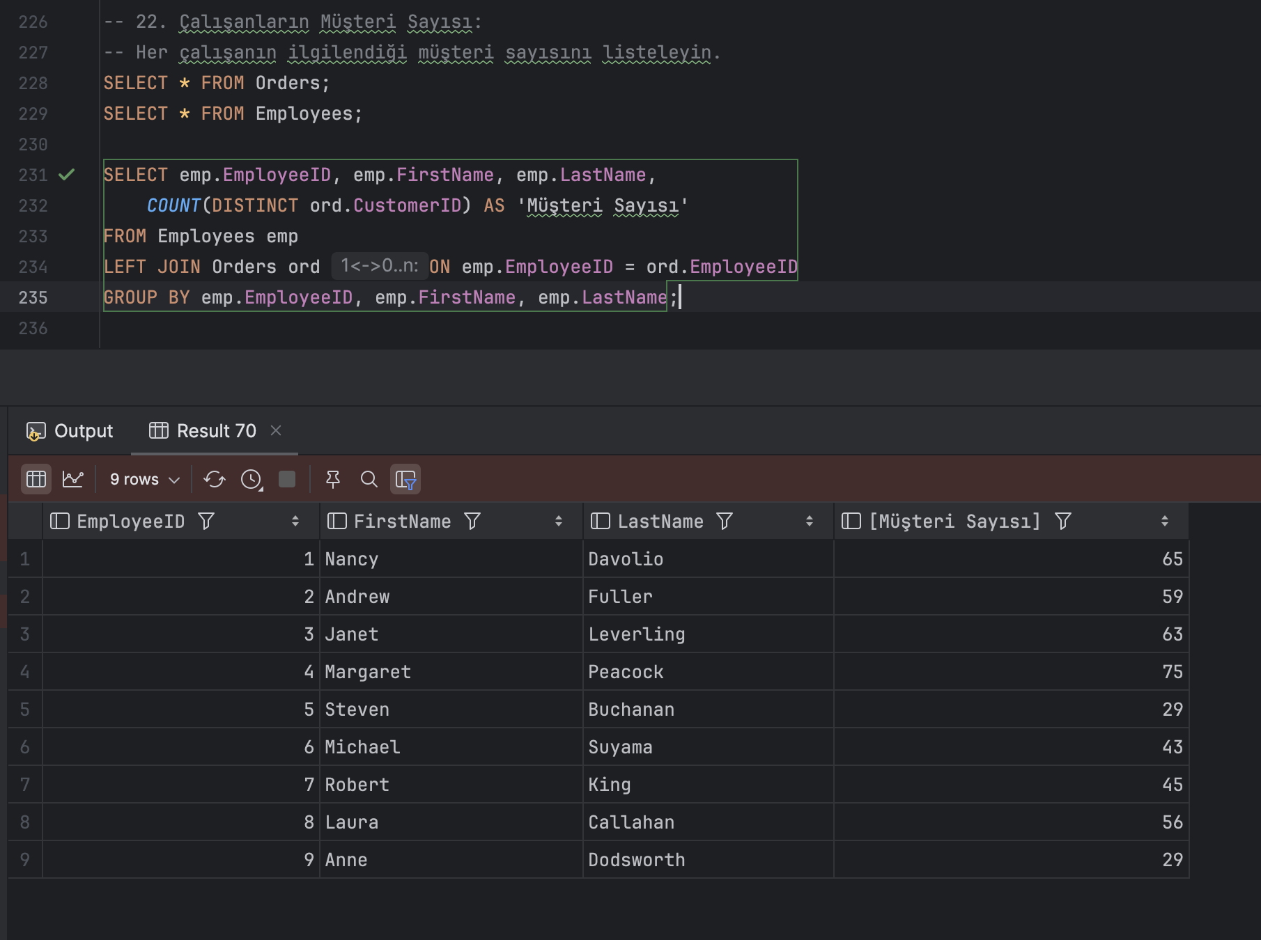
Sorular
22. Çalışanların Müşteri Sayısı: Her çalışanın ilgilendiği müşteri sayısını listeleyin.
SELECT emp.EmployeeID, emp.FirstName, emp.LastName, COUNT(DISTINCT ord.CustomerID) AS 'Müşteri Sayısı' FROM Employees emp LEFT JOIN Orders ord ON emp.EmployeeID = ord.EmployeeID GROUP BY emp.EmployeeID, emp.FirstName, emp.LastName;

Slide 31
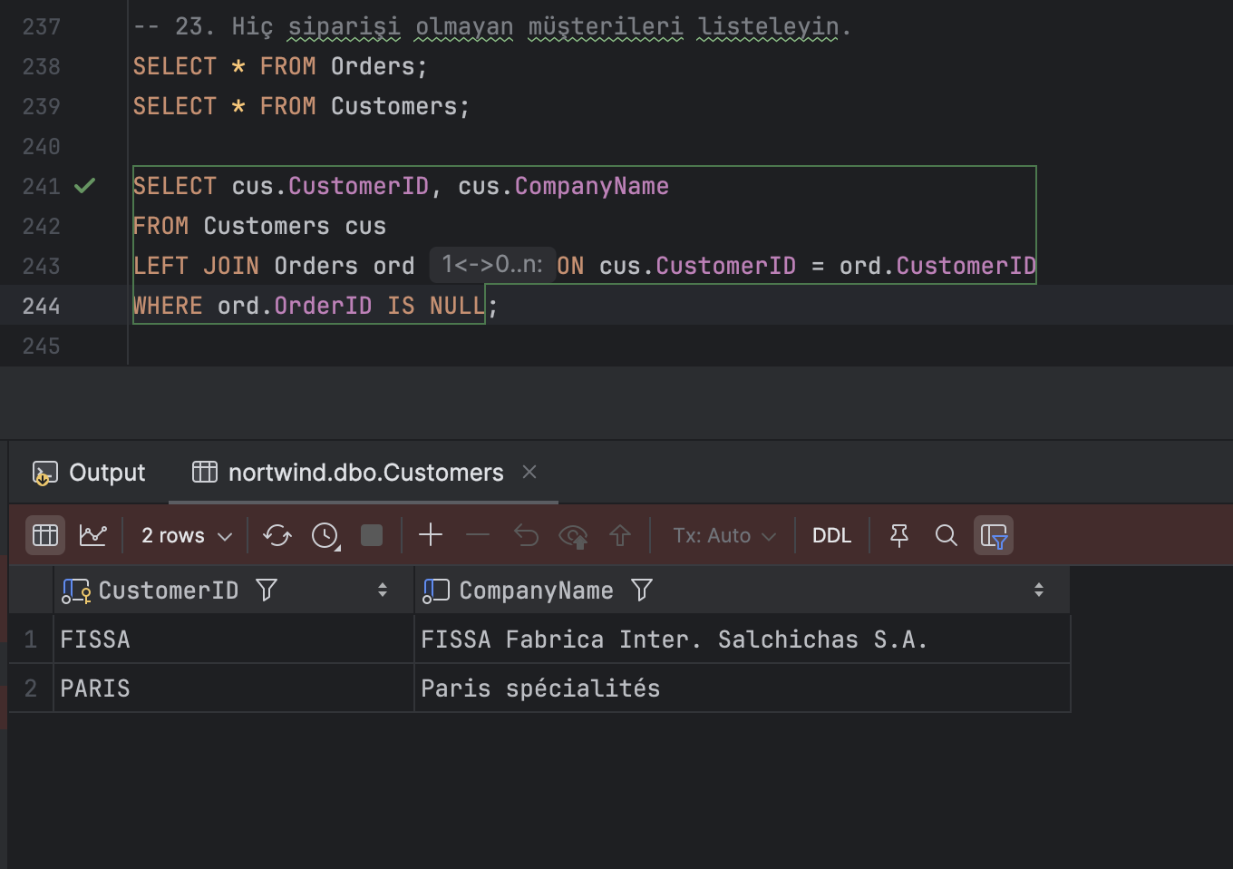
Sorular
23. Hiç siparişi olmayan müşterileri listeleyin.
SELECT cus.CustomerID, cus.CompanyName FROM Customers cus LEFT JOIN Orders ord ON cus.CustomerID = ord.CustomerID WHERE ord.OrderID IS NULL;

Slide 32
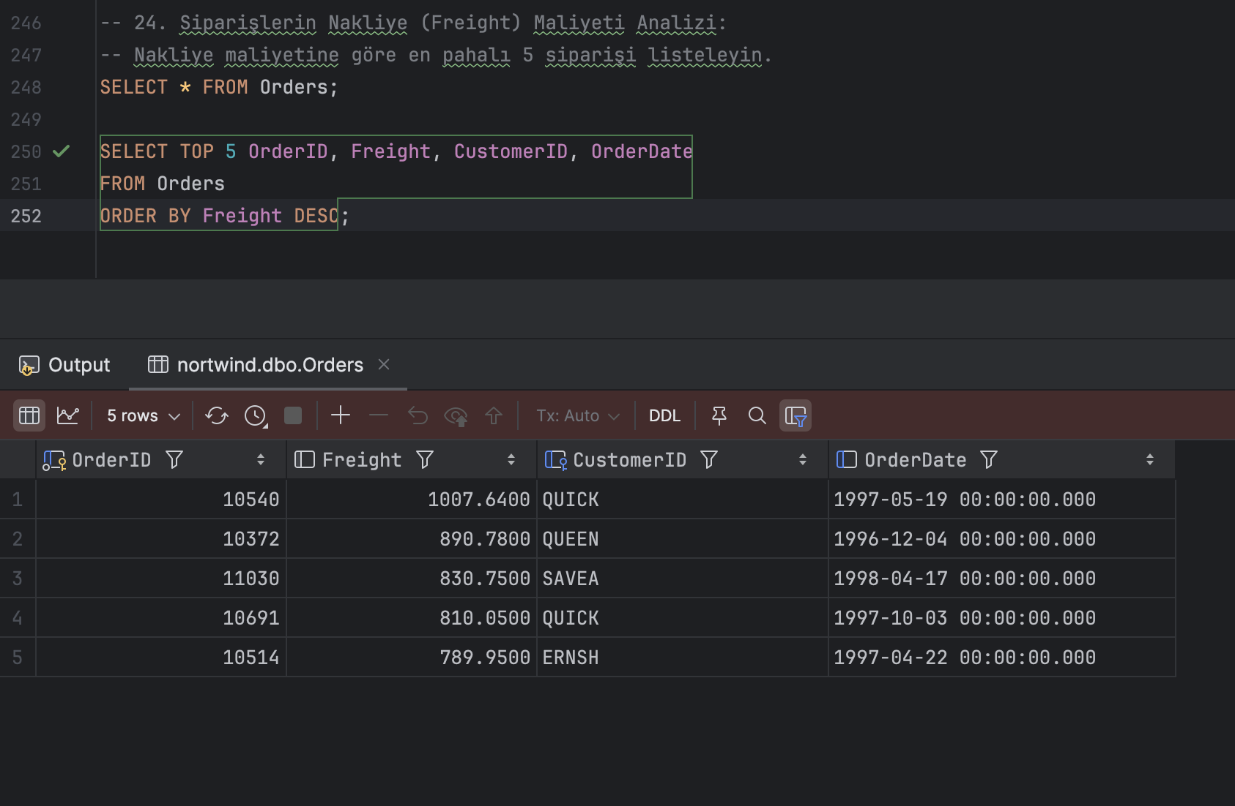
Sorular
24. Siparişlerin Nakliye (Freight) Maliyeti Analizi: Nakliye maliyetine göre en pahalı 5 siparişi listeleyin.
SELECT TOP 5 OrderID, Freight, CustomerID, OrderDate FROM Orders ORDER BY Freight DESC;

